Slide 1
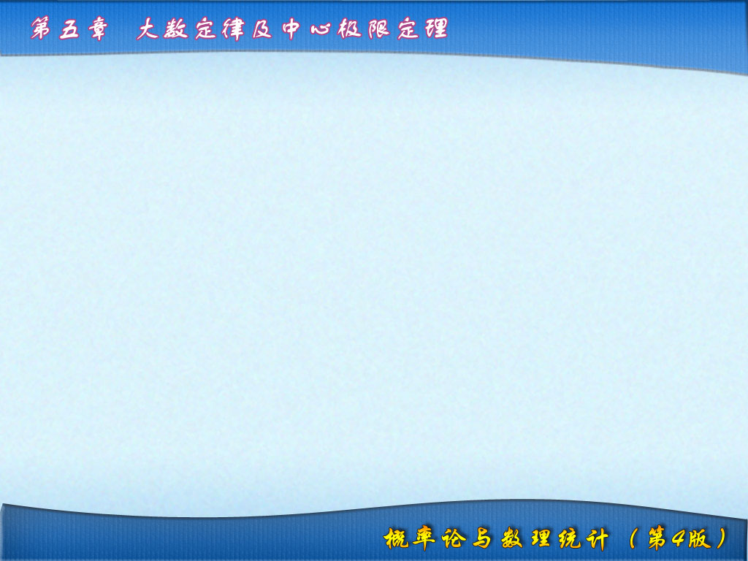
第二节 中心极限定理
一、问题的引入
二、基本定理
三、典型例题
四、小结

Slide 2

一、问题的引入
实例:
考察射击命中点与靶心距离的偏差.
这种偏差是大量微小的偶然因素造成的微小
误差的总和,
这些因素包括:
瞄准误差、测量误差、
子弹制造过程方面 (如外形、重量等) 的误差以及
射击时武器的振动、气象因素(如风速、风向、能
见度、温度等) 的作用,
所有这些不同因素所引起
的微小误差是相互独立的,
并且它们中每一个对总
和产生的影响不大.

Slide 3
问题:
某个随机变量是由大量相互独立且均匀小的
随机变量相加而成的,
其概率分布情况如何呢？

Slide 4









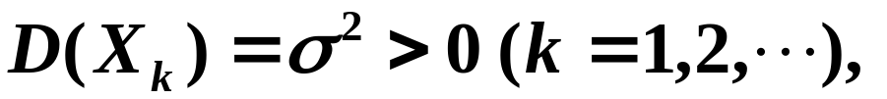

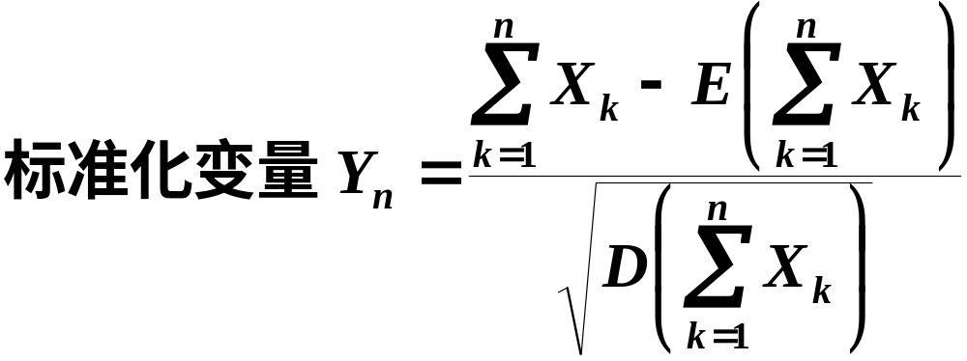
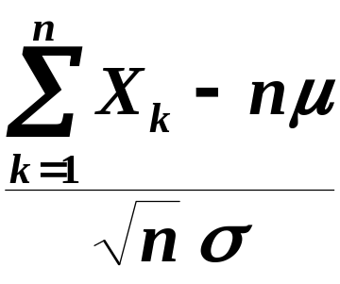

二、基本定理
定理一（独立同分布的中心极限定理）

Slide 5
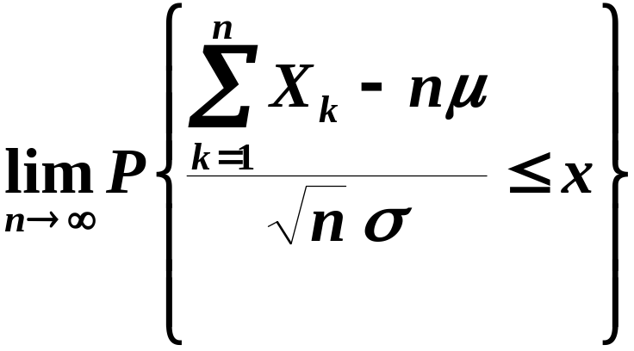
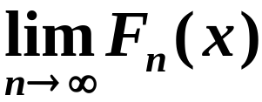
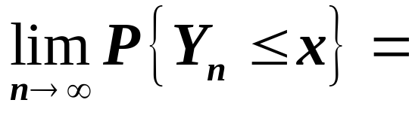
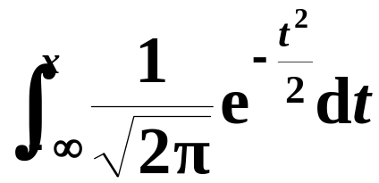


定理一表明:

Slide 6



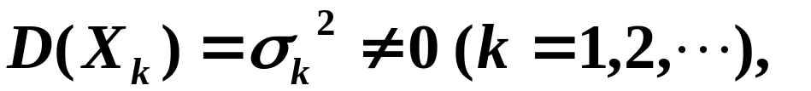
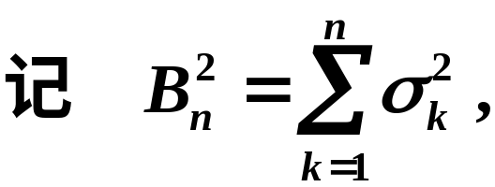


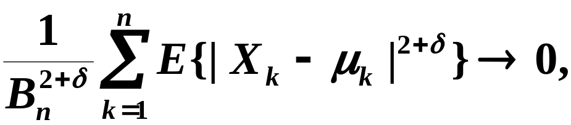
定理二(李雅普诺夫定理)

Slide 7
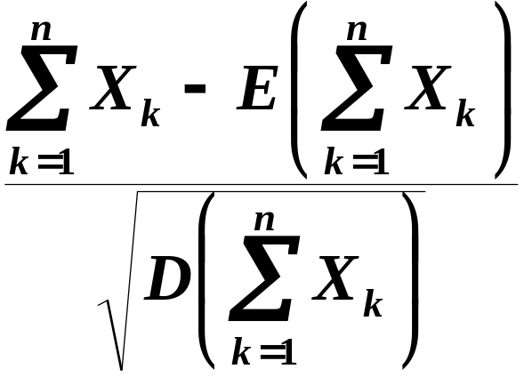
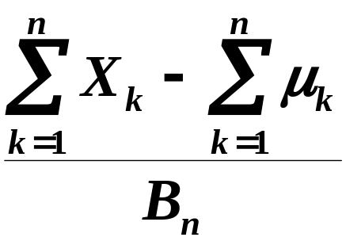

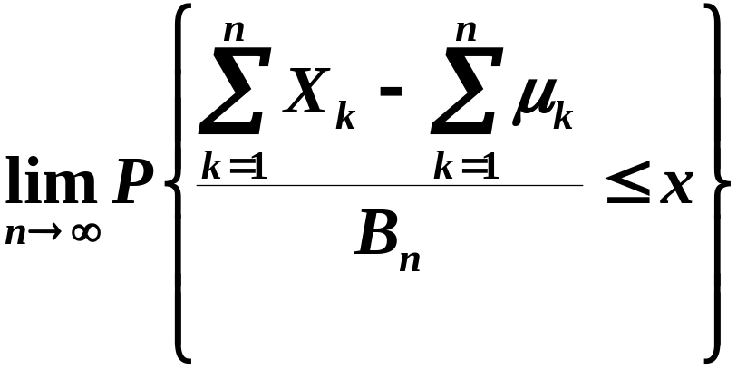
则随机变量之和的标准化变量

Slide 8
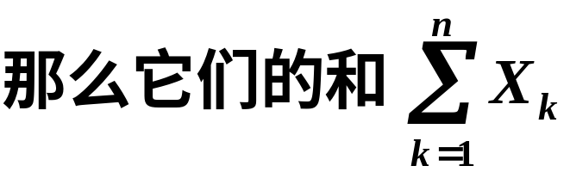




定理二表明:
(如实例中射击偏差服从正态分布)
下面介绍的定理三是定理一的特殊情况.

Slide 9




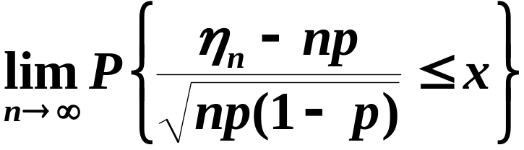
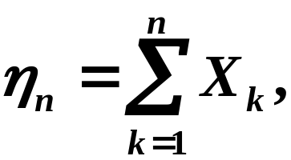




定理三(棣莫佛－拉普拉斯定理)
棣莫佛
拉普拉斯
证明

Slide 10





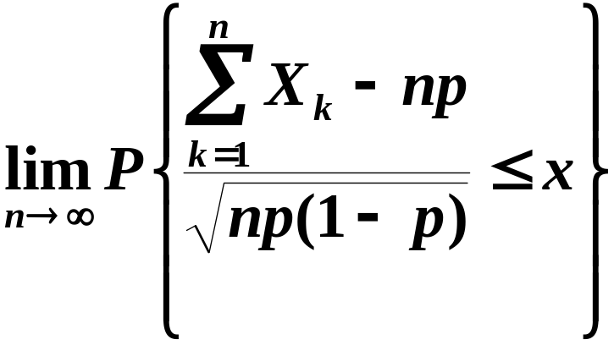
根据定理一得
定理三表明:
正态分布是二项分布的极限分布,
当n充分大时,
可以利用该定理来计算二项分布的概率.

Slide 11


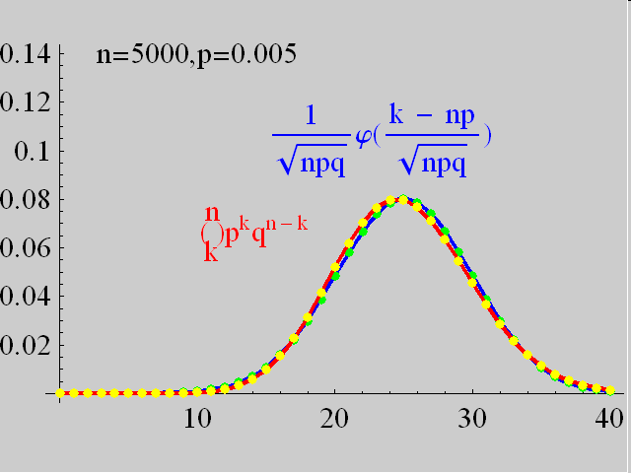

下面的图形表明:正态分布是二项分布的逼近.

Slide 12


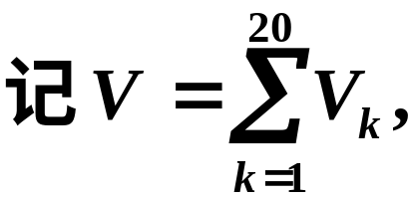

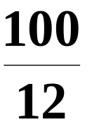




三、典型例题
例1
解
由定理一,
随机变量

Slide 13
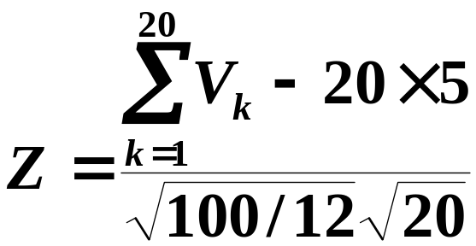
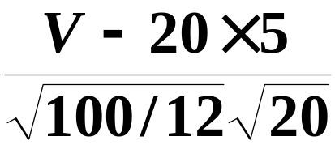



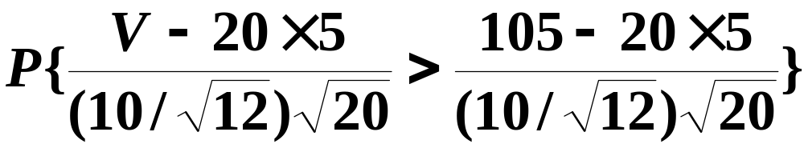
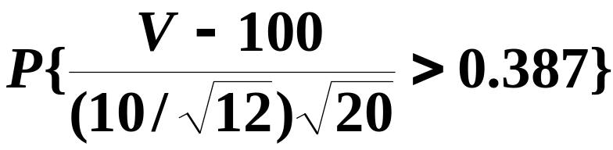

Slide 14
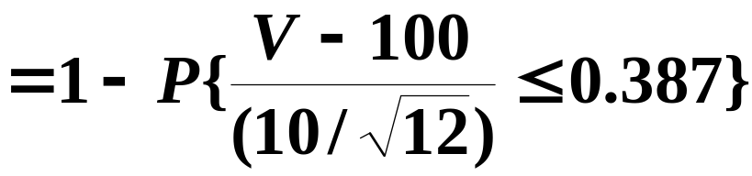
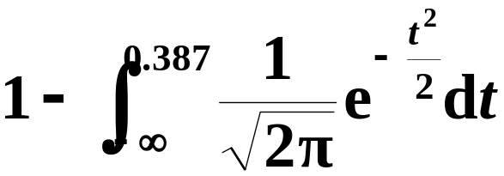






Slide 15

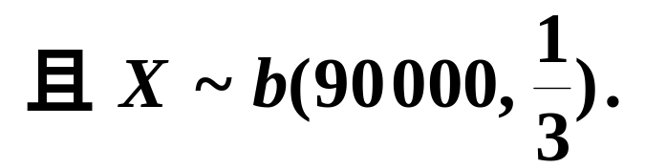
例2
一船舶在某海区航行,
已知每遭受一次海浪
的冲击,
若船舶遭受了
纵摇角大于3º的概率为1/3,
90 000次波浪冲击,
问其中有29 500～30 500次纵
纵摇角度大于3º的概率是多少？
解
将船舶每遭受一次波
浪的冲击看作一次试验,
并假设各次试验是独立的,
在90 000次波浪冲击中纵摇角大于3º的次数记为X,
则 X 是一个随机变量,

Slide 16
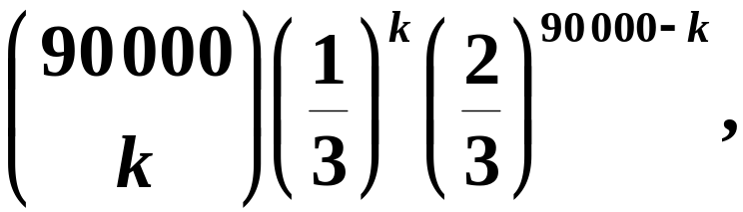



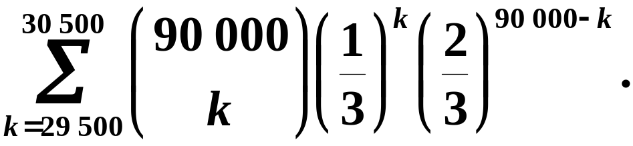
其分布律为
所求概率为
直接计算很麻烦，
利用棣莫佛－拉普拉斯定理

Slide 17

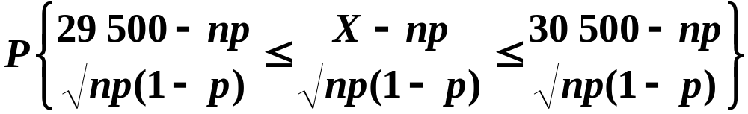
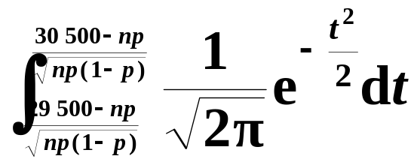
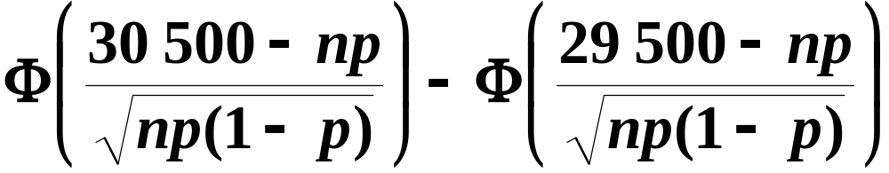
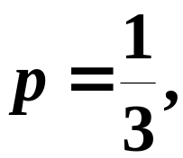


Slide 18
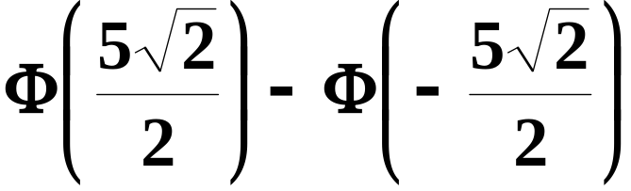


Slide 19
例3
对于一个学生而言,
来参加家长会的家长人数
是一个随机变量.
设一个学生无家长、1名家长、
2名家长来参加会议的概率分别为0.05，
0.15.
0.8，
若学校共有400名学生,
设各学生参加会议的家长
数相互独立,
且服从同一分布.
(1) 求参加会议的家长数X 超过450的概率;
(2) 求有1名家长来参加会议的学生数不多于
340的概率.

Slide 20

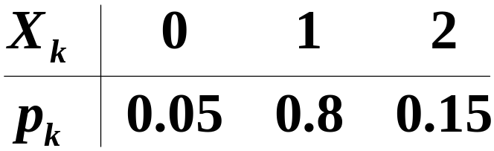





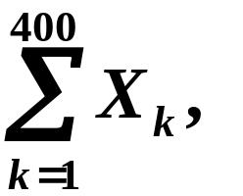



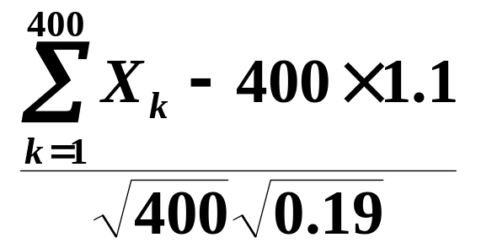
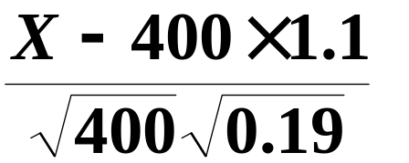
解

Slide 21

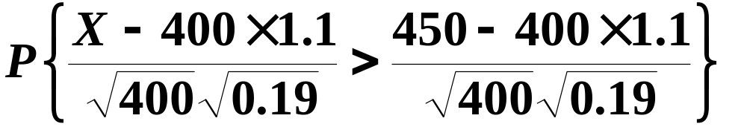
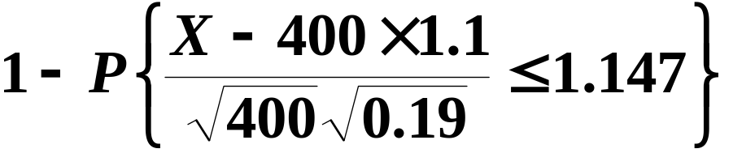




Slide 22

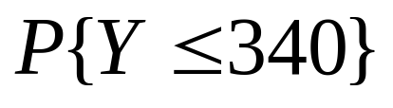
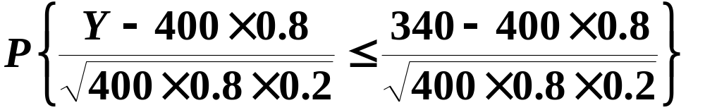
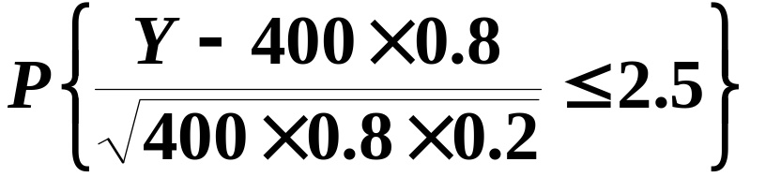


由定理一得,

Slide 23
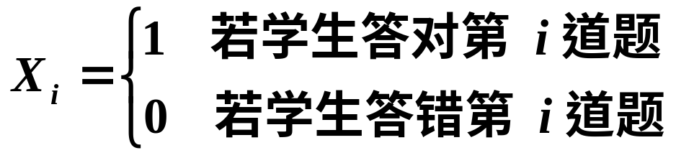
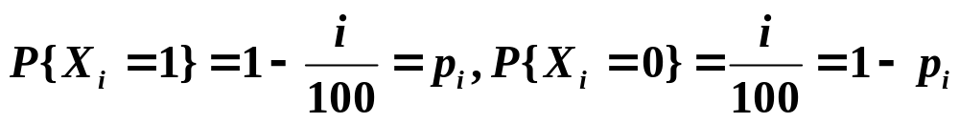

例4 一份考卷由99道题目组成，并按由易到难顺序排列，某学生答对第i 道题的概率为1-0.01 ×i，i=1，…,99，假设该学生回答各题是相互独立的，并且要正确回答其中60个问题以上才算通过考试。试计算该学生通过考试的概率。
解：设
i=1，…,99，
于是X_{i}服从（0-1）分布且相互独立.

Slide 24
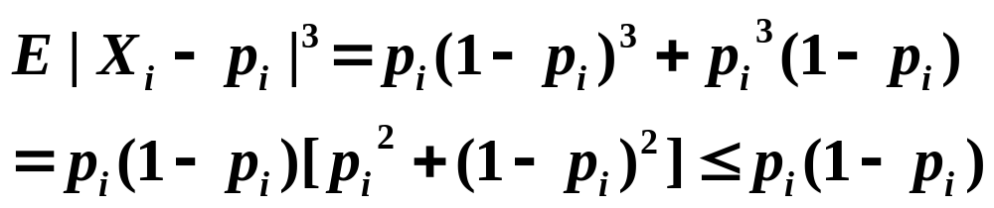
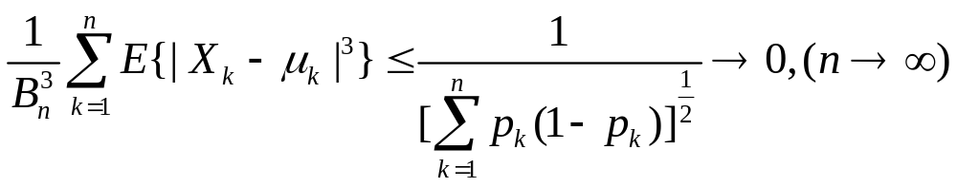
假定X₁₀₀,X₁₀₁,…与X₉₉同分布且相互独立，则
故{X_{n}}满足李雅普洛夫条件。

Slide 25
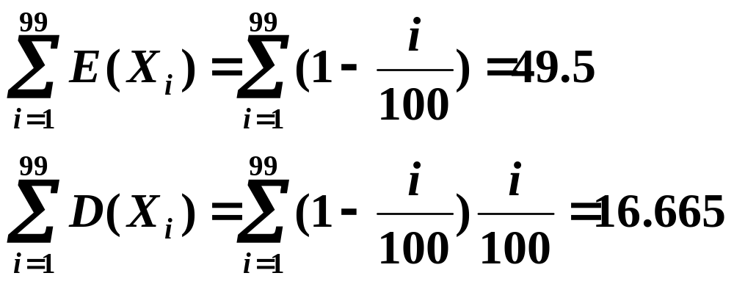
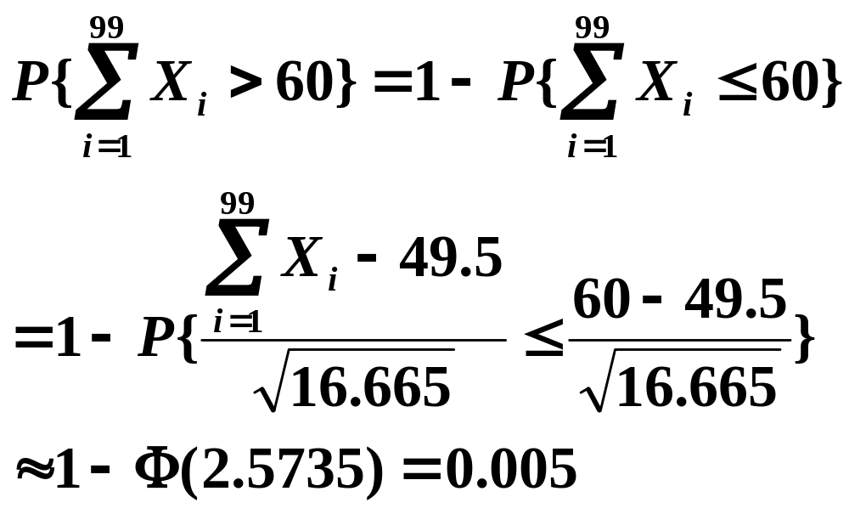
该学生通过考试的概率为

Slide 26





练习1：设随机变量序列
独立同分布，
概率密度函数为
则当
时，
依概率收敛到 ？
练习2：某种种子的发芽率为0.2，现播种400粒该种子，超过90粒种子发芽的概率为？

Slide 27

四、小结
独立同分布的中心极限定理
三个中心极限定理
李雅普诺夫定理
德莫佛－拉普拉斯定理
中心极限定理表明,
在相当一般的条件下,
当
独立随机变量的个数增加时,
其和的分布趋于正态
分布.

Slide 28
作业：4，7，8，11，14

Slide 29

李雅普诺夫资料
Aleksandr Mikhailovich Lyapunov
Born: 6 Jun. 1857 in Yaroslavl, Russia
Died: 3 Nov. 1918 in Odessa, Russia
返回

Slide 30

德莫佛资料
Abraham de Moivre
Born: 26 May. 1667 in Vitry (near Paris), France
Died: 27 Nov. 1754 in London, England
返回

Slide 31

拉普拉斯资料
Pierre-Simon Laplace
Born: 23 Mar. 1749 in Beaumont-en-Auge, Normandy, France
Died: 5 Mar. 1827 in Paris, France
返回

